Slide 1
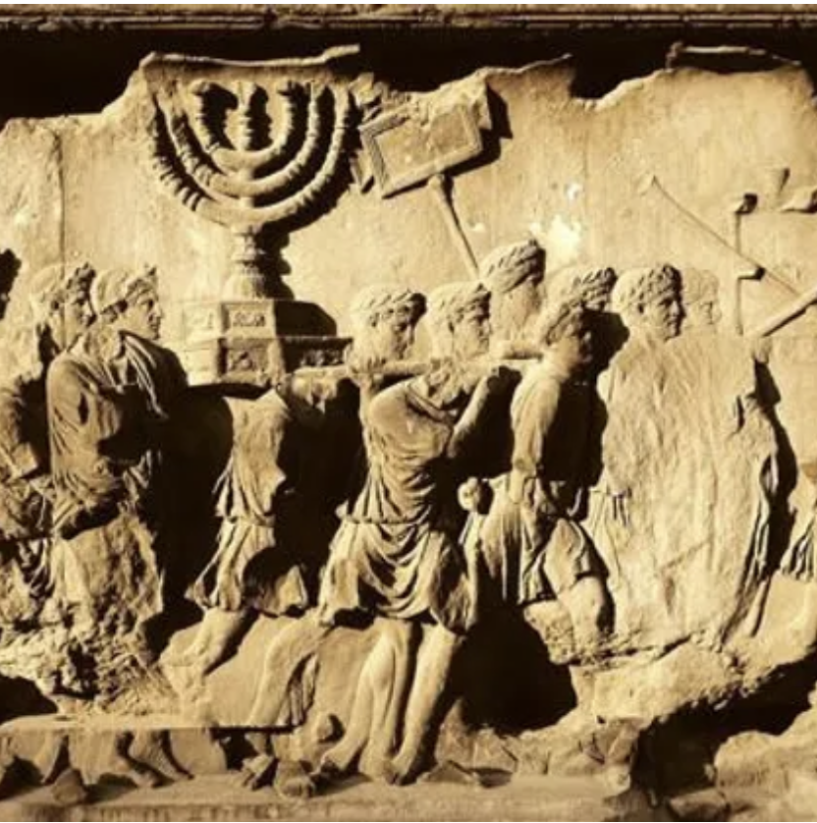


Trasfondo del Antiguo Testamento
Príncipe de Paz
Ministerios Bíblicos
Para comprender con mayor claridad el texto de las Escrituras es necesario entender el entorno físico, cultural y literario que Dios escogió cuando dio su Palabra a la humanidad.
Paul W Ferris, Jr.
Material recopilado para enseñanza por: Rubén Posligua Morales PhD
Agosto del 2024

Slide 2

Príncipe de Paz
Ministerios Bíblicos
Dos anfitriones de cierto programa de radio discutían sobre recientes desastres naturales; informaban que alguien había sugerido que esta era una magnífica ocasión para considerar lo que Dios podría estar diciendo mediante estas dificultades. Ninguno de los dos encontró que la idea fuera válida. Uno de ellos, una mujer, declaró que no creía en el Dios del Antiguo Testamento.
El problema con este concepto es que “el Dios de la Biblia hebrea” (nuestro Antiguo Testamento) es el Dios que Jesús afirmó que había venido a glorificar. Jesús dijo que su misión consistía en ofrecer la expiación definitiva que el Dios del Antiguo Testamento no solo requería, sino que también otorgaba.
Transfondo del Antiguo Testamento 2
Notes:
El Antiguo Testamento presenta un verdadero problema para estos comentaristas de radio; Bernard Anderson dice:
No hay otro problema más importante que este. Es una cuestión que enfrenta a todo cristiano en la iglesia, ya sea un teólogo profesional, el pastor de una congregación o un laico. No es exagerado decir que de este asunto depende el significado pleno de la fe cristiana.
Esto es evidente si se toma en serio la manera en que Jesús y los escritores del Nuevo Testamento consideraban a la Biblia hebrea.
Muy al comienzo de su ministerio público, Jesús estaba enseñando en una zona montañosa de Galilea. Uno de los asuntos a los que se refirió era la noción de que ahora que el Mesías había venido, la Biblia hebrea estaba obsoleta. Él lo negó categóricamente:
No piensen que he venido para abrogar la Ley o los Profetas. No he venido para abrogar, sino para cumplir. De cierto les digo que hasta que pasen el cielo y la tierra, ni siquiera una jota ni una tilde pasará de la ley hasta que todo haya sido cumplido (Mat. 5:17, 18).

Slide 3

Príncipe de Paz
Ministerios Bíblicos
Dios, habiendo hablado en otro tiempo muchas veces y de muchas maneras a los padres por los profetas, en estos últimos días nos ha hablado por el Hijo, a quien constituyó heredero de todo y por medio de quien, asimismo, hizo el universo. Él es el resplandor de su gloria y la expresión exacta de su naturaleza, quien sustenta todas las cosas con la palabra de su poder. Y cuando hubo hecho la purificación de nuestros pecados, se sentó a la diestra de la Majestad en las alturas (Heb. 1:1–3).
Se afirma: que el Dios de la Biblia hebrea y el Dios del Nuevo Testamento son uno y el mismo; que el Mesías del Nuevo Testamento estaba activo en los eventos que registra la Biblia hebrea; y que el mensaje que Dios habló por los profetas es el mismo en esencia que el mensaje que pronunció por medio de su Hijo.
Transfondo del Antiguo Testamento 3
Notes:
Ahora bien, es significativo que ni la Biblia hebrea ni el Nuevo Testamento fueron escritos en un entorno estéril. Los relatos y las enseñanzas de las Escrituras tienen lugar en un escenario con personajes, lugares y situaciones de la vida real. Escenario, utilería y actores son parte integral de la autorrevelación de Dios. Para comprender con mayor claridad el texto de las Escrituras es necesario entender el entorno —físico, cultural y literario— que Dios escogió cuando dio su Palabra a la humanidad.

Slide 4

Príncipe de Paz
Ministerios Bíblicos
El entorno físico
La literatura de la Biblia hebrea toma forma y color del entorno físico que provee el telón de fondo de sus narraciones, poesía y otras formas literarias.
En primer lugar, el contexto de la Biblia hebrea es oriental, no occidental; asiático y africano, no europeo. Está en el Cercano Oriente o, como algunos lo llaman, el Medio Oriente.
La media luna fértil. El “escenario” físico en el que tiene lugar la historia que nos narra la Biblia hebrea ha sido llamado “la Media Luna Fértil”. Se trata de una franja de tierra cultivable anclada por dos grandes sistemas fluviales. El lado oriental de la media luna está compuesto por la cuenca que forman los ríos Tigris y Éufrates, los cuales nacen en las montañas de Armenia. Geográficamente, los historiadores se refieren a esta región como Mesopotamia “[tierra] entre ríos”. La Mesopotamia se extiende desde la frontera sur del Irak actual, y el sudoeste de Irán hasta Siria y el sudeste de Turquía. A unos 800 km al sudoeste, el río Nilo corre hacia el norte desde el valle de Egipto hasta el delta en el Mediterráneo.
Transfondo del Antiguo Testamento 4
Notes:
La conexión entre estas grandes áreas es un estrecho puente de tierra cultivable a lo largo de la costa oriental del Mediterráneo, a través del Líbano e Israel modernos. La geografía y la topografía forzaron la interacción social y comercial entre las dos regiones de anclaje para que fluyeran a través del “cuello de botella” del antiguo Israel.
Este es el cuello de botella en el que se desarrolló la mayoría de la Biblia hebrea.
Intersección de tres continentes. El relato bíblico llama la atención a que Dios situó estratégicamente a Israel en una tierra puente que conecta tres continentes: África, Europa y Asia. Esta realidad se refleja en la flora y la fauna que reportan la narrativa, la poesía y diversas facetas de las culturas de Canaán e Israel. Dios llamó a Abraham de su tierra natal en Mesopotamia y lo llevó a ese puente.
Entre el mar y el desierto. Tal vez lo más espectacular de Canaán, a diferencia de cualquiera otra parte del Cercano Oriente, es la tensión experimentada entre el desierto y la tierra cultivable. Abraham plantó su tienda y construyó un altar a Yavé en Betel, a unos 1.000 m sobre el nivel del mar Mediterráneo, que estaba unos 50 km al oeste. A escasos 6 a 8 km al este de Betel está el desierto que desciende precipitadamente en la gran falla del valle por la que el río Jordán fluye casi 2 km más abajo. Las montañas de Judea, con sus profundos cañones en forma de V, cortan la cordillera central de este a oeste, hacen difícil viajar y convierten la zona en un verdadero desafío a la unidad política.

Slide 5

Príncipe de Paz
Ministerios Bíblicos
A diferencia de Egipto o Mesopotamia, el corazón de Canaán carece de un río importante que riegue la tierra. El Jordán, su río principal, situado muy por debajo del nivel del mar, no ofrece ayuda o esperanza a los agricultores o pastores en las montañas centrales. Todo el que vive aquí siente la tensión entre montaña y llanura. En una franja tan estrecha de tierra cultivable, donde el agua es un bien escaso, también se generan tensiones entre agricultores y ganaderos.
Abraham, un pastor experimentado, sintió esa tensión. El relato (bíblico) lo sigue hasta África, donde buscó alivio a la hambruna que asoló al territorio del puente de tierra. Más adelante, su nieto Jacob también huyó hasta África con su familia para escapar de la hambruna extendida.
Transfondo del Antiguo Testamento 5
Notes:
Dios describió la tierra prometida a Moisés no solo como una “tierra que fluye leche y miel” (Éxo. 3:8 et al.), sino también como una “tierra de montes y de valles, que bebe el agua de la lluvia del cielo” (Deut. 11:11). Es en este contexto que declaró:
Guárdense, pues, no sea que su corazón se engañe y se aparten y sirvan a otros dioses, y se inclinen a ellos. No sea que se encienda el furor del SEÑOR contra ustedes y cierre los cielos y no haya lluvia ni la tierra dé su fruto, y perezcan rápidamente sobre la buena tierra que el SEÑOR les da (Deut. 11:16, 17).
La tierra prometida a Abraham y a su descendencia fue un terreno de prueba, un lugar donde la fe fue examinada.

Slide 6

Príncipe de Paz
Ministerios Bíblicos
Contexto cultural
Aunque hay mucha evidencia material de desarrollo cultural anterior al final del cuarto milenio a. de J.C., estos datos se conocen como prehistóricos por falta de textos escritos para cotejar con los restos del material no literario. Los primeros textos escritos descubiertos hasta la fecha provienen de la cultura sumeria al sur de Irak, a fines de aquel milenio. Por consiguiente, se dice que “la historia comienza en Sumeria”, como Samuel Kramer tituló su libro. Muy poco después, en el otro extremo de la Media Luna Fértil, en Egipto, se encontraron documentos escritos.
Transfondo del Antiguo Testamento 6

Slide 7

Príncipe de Paz
Ministerios Bíblicos
La Edad de Bronce: 3100–1200 a. de J.C.
El advenimiento de textos escritos conduce al primer período sobre el que es posible desarrollar una “historia”, basada en escritos que se complementan con los utensilios y otros restos materiales de una comunidad o sociedad. Los arqueólogos aluden a este período como la Edad de Bronce, puesto que los instrumentos de la industria y la guerra se fabricaban con bronce.
El cambio de implementos de piedra a metal fundido impulsó un avance cultural significativo. Puesto que las aldeas seguían siendo la estructura comunitaria predominante, las nuevas tecnologías generaron avances en la arquitectura monumental y defensiva. Las ciudades se convirtieron en centros de cultura, comercio y seguridad.
Transfondo del Antiguo Testamento 7
Notes:
Todos estos avances estuvieron asociados con el desarrollo de la escritura. Los textos más antiguos de Mesopotamia son de naturaleza esencialmente económica: inventarios de activos (en este caso, de ganado).
El advenimiento de la ciudad dejó también su marca en la estructura social. La familia y el clan seguían siendo importantes, pero estas relaciones de parentesco comenzaron a ser contrarrestadas por las asociaciones políticas. En las ciudades-estado, el rey reemplazó al padre como figura social clave, dando lugar a un reino más amplio y luego a un imperio. El cambio cultural ulterior se observa en una variedad de textos que trataban de astronomía, matemáticas, medicina, jurisprudencia, actividades bancarias y finanzas, comercio e industria.
En el sudoeste, la Edad de Bronce fue testigo de una consolidación de comunidades: Menes, el primer faraón de la Primera Dinastía, recibió la corona del Bajo Egipto (norte) a la vez que llevaba la corona de su nativo Alto Egipto. Entre los aspectos más destacados del desarrollo de Egipto se cuentan la arquitectura monumental y una creciente capacidad en el manejo de las matemáticas, la geometría y la ingeniería que se requirió.
El Egipto unificado continuó fortaleciéndose económica y militarmente, y llegó a dominar el puente de tierra en el que estaba Canaán. El poder y la presencia internacional de la nación llegaron a su punto culminante durante la Octava Dinastía. A mediados del siglo quince a. de J.C. el faraón Tutmosis III participó en 17 campañas militares en y más allá de Canaán, para establecer a Egipto como una superpotencia y expandirse en Asia occidental. El botín y los tributos proveyeron al imperio un capital que se dedicó a la construcción de templos, dando lugar a una institución religiosa que poseía cuantiosas posesiones.

Slide 8

Príncipe de Paz
Ministerios Bíblicos
La Edad de Hierro: 1200–332 a. de J.C.
La Edad de Hierro comenzó con un vacío de poder a lo largo de la costa este del Mediterráneo (el Levante). Sin la influencia estabilizadora de una superpotencia de sudoeste a nordeste, las ciudades-estado por todo el Levante aprovechaban cualquier oportunidad para controlar las principales arterias comerciales y sociales de la zona.
Cuando alguna ciudad-estado o grupo tribal no podía establecer control por sí mismo, se formaban alianzas. La Biblia informa de coaliciones entre el rey David y los filisteos en un momento dado; en otro, David peleó contra ellos.
Transfondo del Antiguo Testamento 8
Notes:
Cuando se dividió la monarquía de Israel después del reinado de Salomón, Israel, el reino del norte, algunas veces se alió con los arameos y en otras los combatió. A menudo parecía que la cultura pagana ejercía mayor influencia en los descendientes de Abraham que la cultura israelita sobre los paganos.

Slide 9
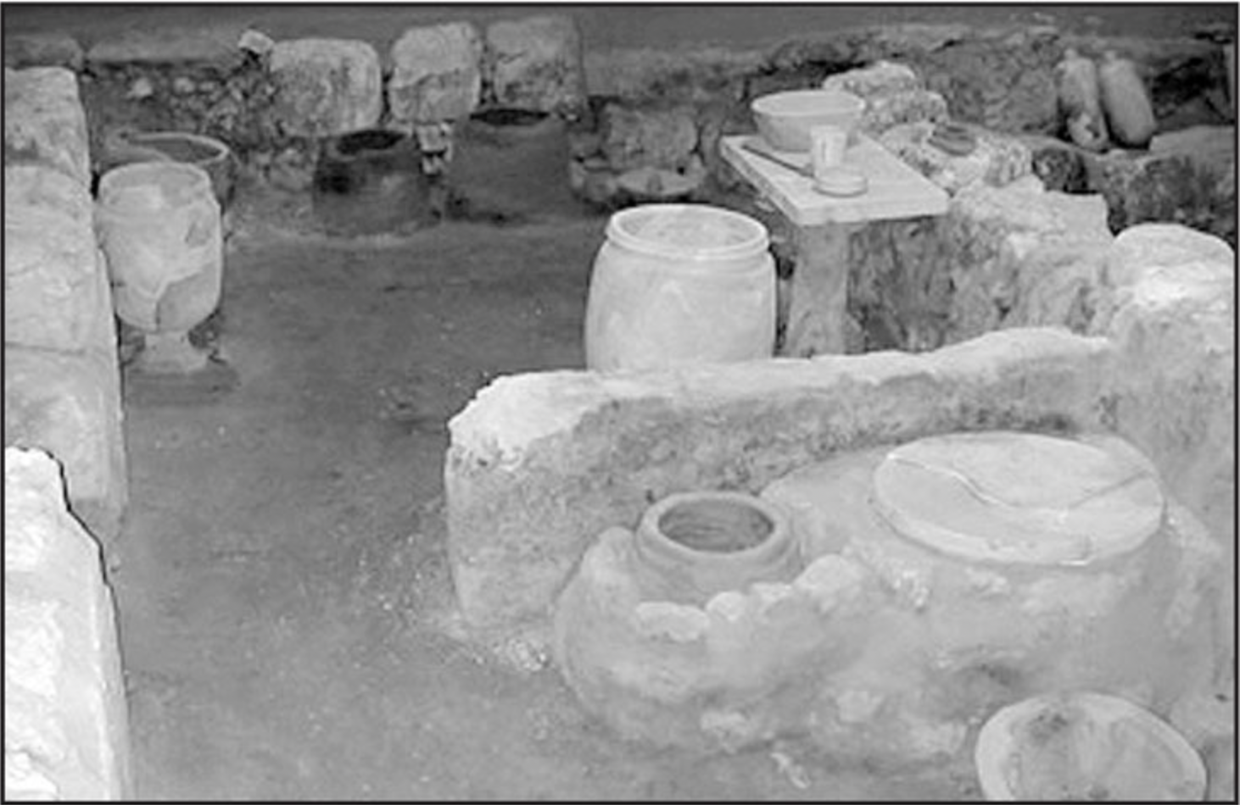
Príncipe de Paz
Ministerios Bíblicos
Excavación arqueológica en la Ciudad Vieja de Jerusalén.
Tal vez uno de los resultados más significativos de este período sin superpotencias fue que se sentaron las bases para el establecimiento de un reino en Israel, que llegó a ser como un imperio a título propio, bajo el mando de David y Salomón. Pero ese imperio duró poco.
En el siglo doce a. de J.C. Asiria comenzó a reafirmar su poder. Las campañas militares casi anuales de Asurbanipal II dieron lugar a un mayor estatus e ingreso. Salmanasar III, su sucesor, continuó este renacimiento, y en las próximas décadas Asiria alcanzó una posición como superpotencia. Un resultado: la caída del reino del norte de Israel y una mayor presión en el reino sureño de Judá.
Transfondo del Antiguo Testamento 9

Slide 10

Príncipe de Paz
Ministerios Bíblicos
Contexto literario
La lectura de la Biblia hebrea nos obliga a notar que la audiencia original tenía un sentido agudo de que se trataba de la Palabra de Dios. Sin embargo, el medio literario que Dios empleó para registrar la revelación de sí mismo y su voluntad no fue único. Es decir, en el sentido más amplio, la literatura bíblica no discrepaba mucho de la literatura de los otros pueblos circunvecinos.
El Dios de la Biblia hebrea era distinto del espacio, el tiempo y la materia que creó. No obstante, Dios no estaba al margen de su creación, ni se mostró reticente a utilizar características del orden creado —incluyendo las culturales— para interactuar con los seres que hizo a su imagen. Si bien existen muchas similitudes entre los diversos géneros de la literatura hebrea bíblica y la literatura de los pueblos circundantes, la Biblia afirma que comunica la palabra de Yavé.
Transfondo del Antiguo Testamento 10

Slide 11

Príncipe de Paz
Ministerios Bíblicos
Reyes y profetas. Entre los restos de los archivos de Amenotep III (1402–1363 a. de J.C.) se descubrió una colección de casi 400 tablas cuneiformes llamada “Cartas de Amarna”, en su mayoría cartas de los reyes vasallos de Canaán y Siria. A partir del importante cuerpo de textos históricos mesopotámicos y egipcios se han creado disciplinas universitarias en Asiriología y Egiptología. Informes de contacto con Israel se encuentran en los escritos de cada uno.
El concepto de profecía puede verse en los escritos de los dos extremos de la Media Luna Fértil. Textos egipcios como las “Admoniciones de Ipuwer” y las profecías de Neferti reflejan un papel “profético” de desafío a la comunidad, al rey y a hacer predicciones. Los “profetas” representados en los textos mesopotámicos se centran en el rey, sus actividades y su bienestar.
Transfondo del Antiguo Testamento 11
Notes:
Abraham Malamat observa que “esta clase de mensaje es significativamente distinto de la profecía bíblica, que presenta una ideología religiosa plenamente desarrollada, un manifiesto éticosocial y un propósito nacional junto a una visión universal”.
Sabiduría. La mayor correspondencia literaria entre la literatura hebrea y la de sus vecinos se ve en la literatura sapiencial egipcia. En concreto, la sabiduría didáctica muestra muchas similitudes con los Proverbios hebreos. Entre la literatura sapiencial mesopotámica, la sabiduría dialógica revela algún parecido con Job y Eclesiastés.

Slide 12

Príncipe de Paz
Ministerios Bíblicos
Literatura del antiguo Cercano Oriente
Historia primitiva. Historias de la creación. Textos descubiertos en el antiguo Cercano Oriente preservan historias de la creación. “Atrahasis” nos cuenta de los dioses que, cansados del trabajo, crean al ser humano para aliviar sus responsabilidades. “Enuma Elish” narra cómo Marduk asciende a la cabeza del panteón babilónico; se dice que creó al mundo con el cadáver del dios Tiamat. Los seres humanos fueron creados de la sangre de Kingu, otro dios que muere, para aliviar de sus trabajos a los dioses.
De Egipto proviene la “Teología menfita de la creación”, que otorga el lugar primordial a Ptah, la deidad patrona de Menfis, que creó “solo con dientes y labios”, es decir, por medio del habla, a diferencia de Atum, que creó “con manos y semen”.
Transfondo del Antiguo Testamento 12
Notes:
El diluvio. La literatura de la temprana Edad de Bronce mesopotámica narra un desastre natural, resultado del disgusto de los dioses; un rey escapó en una barca de la inminente extinción de la humanidad. El tema del diluvio se encuentra en antiguos textos sumerios, acadios, babilónicos, hititas y hurritas. En el otro extremo de la Media Luna Fértil, se han conservado fragmentos de la historia de un diluvio en el “Libro [egipcio] de los muertos”.
Ley. Se han preservado una serie de códigos jurídicos mesopotámicos. Uno de los más antiguos encontrados hasta ahora es el código de Ur-Nammu, fundador de la dinastía que favoreció el renacimiento sumerio al término del tercer milenio a. de J.C. La parte que sobrevive demuestra un interés por promover la justicia social y desterrar “la maldición, la violencia y los conflictos” mediante el código civil y penal.
Las leyes de Eshunna del siglo diecinueve a. de J.C. combinan el derecho civil y el penal. Del mismo siglo, el Código de Lipit-Ishtar se centra en el derecho civil. Tal vez el código mejor conocido y extenso es el que se atribuye a Hammurabi (siglo dieciocho a. de J.C.), del que se conservan 282 disposiciones.
Si bien hay muchos paralelos entre la ley hebrea y las leyes de sus vecinos, también hay diferencias significativas. Los grandes códigos de derecho de las culturas mesopotámicas se basan en la autoridad del rey. La ley hebrea fue dada por Dios antes de que Israel tuviera rey. Por consiguiente, los códigos mesopotámicos son seculares, mientras que la ley hebrea es sagrada. La ley hebrea tiene una base teológica para su código civil y penal. Por ejemplo, la ley casuística del código de Hammurabi prevé el castigo para un homicida, pero la ley mosaica fundamenta la prohibición del homicidio en el contexto del carácter del único Dios verdadero, explicando el castigo en razón de que el homicidio destroza la imagen de Dios. Violar la ley mesopotámica se consideraba una infracción. La violación de la ley hebrea se entendía como pecado.

Slide 13
Príncipe de Paz
Ministerios Bíblicos
LITERATURA HEBREA
Textos previos. Como ya se señaló, la Biblia hebrea no apareció de la nada: se desarrolló en tiempo y espacio real, y tiene un contexto. Los autores bíblicos escribieron de los sucesos del pasado utilizando diversos géneros y otras fuentes de material de apoyo o de referencia para que sus lectores vieran otros detalles si así lo desearan. Esto se demuestra con gran claridad en las Crónicas; Moisés también cita el “libro de las batallas” (Núm. 21:14), y Josué se refiere al “libro de Jaser” (Jos. 10:13).
Canon y texto de la Biblia hebrea. En el progreso de la revelación, luego del libro de la Torá vienen los Profetas Anteriores (Josué, Jueces, Samuel, Reyes) y los Profetas Posteriores (Isaías, Jeremías, Ezequiel, el Libro de los Doce [los “Profetas Menores”]) y, al último, los Escritos (poéticos y sapienciales: Salmos, Proverbios, Job; el Meguillot (rollos leídos en la liturgia anual): Cantar de los Cantares, Rut, Lamentaciones, Eclesiastés y Ester); e Historia (Daniel, Esdras—Nehemías, Crónicas).
Transfondo del Antiguo Testamento 13
Notes:
El término canon, aplicado a la literatura reconocida oficialmente como autoritativa (ver capítulo 1), se utilizaba en la ley secular y la eclesiástica. Es también la designación de los textos que demostraban inspiración y autoridad divina. La inspiración y autoridad de la Biblia no fueron asignadas por un concilio eclesiástico muy posterior; estas cualidades fueron reconocidas por la primera audiencia a medida que se daba la revelación. Así, por ejemplo, Josué afirma que los escritos bíblicos de Moisés tenían autoridad divina, y desafió a su audiencia a que confiara y obedeciera. Esta misma respuesta puede verse conforme el canon bíblico seguía creciendo. Un subproducto de este reconocimiento fue una cuidadosa preservación y transmisión textual. El Talmud registra la advertencia de un antiguo rabino a un escriba ocupado en hacer una copia: “Hijo mío, sé cuidadoso, porque tu trabajo es el trabajo del cielo; si omites una sola letra, todo el mundo sería destruido”.

Slide 14

Príncipe de Paz
Ministerios Bíblicos
Vinculación con la literatura del Nuevo Testamento
La Biblia hebrea termina con los libros históricos de Esdras Nehemías y Crónicas; el Antiguo Testamento protestante contiene los mismos textos pero aparecen en un orden diferente, y terminan con los profetas posexílicos (Hageo, Zacarías y Malaquías). Los escritores de estos libros transmiten una sensación aguda de que Dios no había terminado con la revelación o la redención. Si bien después de Malaquías los judíos reconocían que Dios ya no hablaba por medio de profetas, existía la esperanza de que algún día Dios fuera a revelarse de nuevo. El apóstol Juan indica que cuando se interrogó a Juan el Bautista si era el Mesías prometido y él lo negó, se le preguntó: “ ‘¿Eres tú Elías?’. Y dijo: ‘No lo soy’. ‘¿Eres tú el profeta?’. Y respondió: ‘No’ ” (Juan 1:19–21).
Transfondo del Antiguo Testamento 14
Notes:
La expectativa de la renovación de la revelación traería consigo enseñanza adicional —la Palabra escrita de Dios— y al Mesías, la Palabra viva de Dios. A la vez, el Nuevo Testamento mira retrospectivamente a la Biblia hebrea como una parte integral y consistente con su revelación. Además, este es el texto autoritativo que predicaron Jesús y sus discípulos.
Por ejemplo, Pedro comienza su primera carta exponiendo los temas de la salvación, la limpieza y el perdón, la reconciliación y la herencia espiritual (1:1–9). En seguida, afianza esta salvación en el texto de la Biblia hebrea, afirmando que los profetas entendieron que la promesa y el plan de Dios no eran solo para los creyentes hebreos, sino también para los gentiles. Las buenas noticias del Nuevo Testamento no son un evangelio nuevo, sino las mismas buenas nuevas que proclamaron Moisés y los profetas. Pedro afirma que los profetas entendieron al menos tres cuestiones fundamentales:
1. El Ungido de Dios, el Mesías, padeció una muerte vicaria por los pecados de la humanidad.
2. El Mesías sería glorificado como vencedor de Satanás y el pecado.
3. Estos dos acontecimientos cruciales sucederían en ese orden.
Lo que los profetas del Antiguo Testamento no entendieron y deseaban ardientemente saber era cuando ocurrirían estas cosas y cómo lo percibirían.
Acerca de esta salvación han inquirido e investigado diligentemente los profetas que profetizaron de la gracia que fue destinada para ustedes. Ellos escudriñaban para ver qué persona y qué tiempo indicaba el Espíritu de Cristo que estaba en ellos, quien predijo las aflicciones que habían de venir a Cristo y las glorias después de ellas (1 Ped. 1:10, 11,).

Slide 15

Príncipe de Paz
Ministerios Bíblicos
A veces, los escritores del Nuevo Testamento se refieren al núcleo del mensaje teológico de la Biblia hebrea como “evangelio”; una de las designaciones más comunes para la proclamación de Jesús, el “evangelio del reino”, está firmemente anclado en ella. El escritor de Hebreos menciona que el evangelio proclamado a sus contemporáneos es el mismo que Moisés proclamó a sus contemporáneos; el problema no es que la antigua revelación fuera defectuosa, sino “porque no se identificaron por fe con los que la obedecieron” (Heb. 4:2).
Ocasionalmente, los que escribieron el Nuevo Testamento aluden a las buenas nuevas del plan redentor de Dios como “la promesa”. Pablo vinculó “evangelio” y “promesa” cuando proclamó a Jesucristo a una audiencia en Antioquía:Nosotros también les anunciamos las buenas nuevas de que la promesa que fue hecha a los padres, esta la ha cumplido Dios para nosotros sus hijos, cuando resucitó a Jesús… Y acerca de que le levantó de los muertos para no volver más a la corrupción, ha dicho así: Les daré las santas y fieles bendiciones prometidas a David (Hech. 13:32–34).
Doctrina de la Humanidad y del Pecado 15
Notes:
Pablo enfrentó la herejía de ganar la gracia de Dios recordando a los seguidores de Cristo en Galacia cómo habían llegado a la fe. A este respecto, los remite a Génesis y señala que Abraham confió en Dios y su promesa, “y le fue contado por justicia” (Gál. 3:6). El plan de Dios en aquel entonces, era “por la fe… justificar a los gentiles” y este fue el “evangelio” dado a Abraham en la promesa: “En ti serán benditas todas las naciones” (v. 8).
…las promesas a Abraham fueron pronunciadas también a su descendencia. No dice: “y a los descendientes”, como refiriéndose a muchos, sino a uno solo: y a tu descendencia, que es Cristo. Esto, pues, digo: El pacto confirmado antes por Dios no lo abroga la ley, que vino cuatrocientos treinta años después, para invalidar la promesa. Porque si la herencia fuera por la ley ya no sería por la promesa; pero a Abraham Dios le ha dado gratuitamente la herencia por medio de una promesa (3:16–18).
La epístola a los Hebreos dice: “Porque cuando Dios hizo la promesa a Abraham, puesto que no podía jurar por otro mayor juró por sí mismo” (6:13); luego cita algunas líneas de Génesis 12 para dirigir a su audiencia de vuelta a esa promesa: Dios había elegido a esa pareja sin hijos mediante la cual planeaba llevar la bendición de la salvación no solo a la familia de Sara y Abraham, sino a todas las familias de la tierra.
Por esto Dios, queriendo demostrar de modo convincente a los herederos de la promesa la inmutabilidad de su consejo, la garantizó con juramento para que, por dos cosas inmutables en las cuales es imposible que Dios mienta, tengamos un fortísimo estímulo los que hemos acudido para asirnos de la esperanza puesta por delante (Heb. 6:17, 18).

Slide 16

Príncipe de Paz
Ministerios Bíblicos
El Pentateuco
La tradición hebrea trata los cinco primeros libros de la Biblia no como composiciones independientes, sino como una unidad: la Torá de Moisés. En hebreo, torá significa “instrucción”; el verbo relacionado significa “enseñar” y el sustantivo afín denota “maestro”. El punto es que “torá” no es esencialmente una noción legalista, sino de formación e instrucción. Por supuesto, si es Dios quien instruye, a los que afirman que forman parte de su pacto les corresponde confiar en él y seguir sus instrucciones.
Doctrina de la Humanidad y del Pecado 16
Notes:
Prefacio: Génesis 1–11. Los once primeros capítulos del Pentateuco se destacan ante la narración que comienza en Génesis 12. Al mismo tiempo, Génesis 11 es un engarce deliberado entre el prefacio (caps. 1–10) y la narración patriarcal (cap. 12 y siguientes).
Estos capítulos introductorios están salpicados con inclusiones de “relatos” e “historias familiares”. En primer lugar, el relato de la creación de los cielos y la tierra (2:4); después, la historia familiar escrita de la línea de Adán (5:1); la historia de la familia de Noe (6:9); luego las de Sem, Cam y Jafet (10:1); la historia de la familia de Sem (11:10); y la de Taré (11:27), en la que se presenta a uno de sus hijos, Abram.
Ante el drama y la teología que comienzan en Génesis 12 y se desarrollan a través del resto del Pentateuco, cuestiones decisivas desafían la cosmovisión predominante de la humanidad caída. Si no hay claridad en estos puntos, el mensaje del resto es poco menos que insignificante.
Génesis 1–11 se refiere a la persona, el carácter y el poder de Dios, fuente de la vida y el orden creado; la naturaleza del ser humano como portador de la imagen de Dios; y la naturaleza de la tentación, el carácter del pecado y su impacto en toda la creación, incluyendo la relación entre la humanidad y Dios. Génesis anticipa el conflicto espiritual y promete la victoria final cuando la “descendencia” de la mujer aplaste la cabeza de Satanás (3:15). Asimismo habla de los orígenes del orden social, la cultura y el plan de Dios para habitar entre nosotros (9:24–27).
Todo esto es vital, porque uno de los grandes desafíos al comunicar el mensaje de las Escrituras es la disparidad que existe entre una cosmovisión pagana (sea animista o humanista) y la cosmovisión bíblica. Sin este marco de referencia no es posible entender las expectativas de la justicia de Dios ni la gracia de la redención.
Esta gracia está prefigurada en la bondad de Dios que nos bendice. En primer lugar, él bendijo a toda la creación (1:22), después bendijo específicamente a la humanidad (1:28; 5:2; 9:1); y luego se nos introduce a la tensión entre la gracia asombrosa de Dios y la terrible rebelión de la humanidad.

Slide 17

Príncipe de Paz
Ministerios Bíblicos
La promesa a los patriarcas: Génesis 12–50. La bendición de la humanidad prepara el escenario para la bendición de Abraham y, mediante su simiente, a todos los pueblos de la tierra (12:1–3). Dios toma una decisión muy improbable: escoge a una pareja de ancianos (incluso según las normas del antiguo Cercano Oriente) que no podía tener hijos; los arranca de su tierra y pone a prueba su fe llamándolos a seguir su dirección a un destino desconocido; además, somete a prueba su fe prometiéndoles un hijo; los anima con la promesa de una patria, protección y, con el tiempo, hasta reyes que surgirían de su árbol genealógico. Sin embargo, estos elementos de la promesa no son más que medios para un fin: la bendición primordial es el plan de Dios para la salvación a todos los grupos étnicos del mundo.
Doctrina de la Humanidad y del Pecado 17
Notes:
La narración sigue a Abraham, Isaac y Jacob en su peregrinaje hasta ser amenazados por una hambruna severa. Proteger y proveer para esta pequeña familia significó desarrollarla para ser un pueblo que pudo ser “luz de los pueblos” (Isa. 51:4) y por la cual llegaría la simiente de Abraham como el ungido Libertador de Dios. En la providencia de Dios, José, el hijo de Jacob, terminó en Egipto para preparar el camino que permitió sobrevivir a los descendientes de Abraham. La promesa se reitera y amplía en la bendición de Jacob a sus hijos: “Nadie le quitará el poder a Judá ni el cetro que tiene en las manos, hasta que venga el dueño del cetro, a quien los pueblos obedecerán” (Gén. 49:10, DHH).

Slide 18

Príncipe de Paz
Ministerios Bíblicos
Construyendo y rescatando: Éxodo. Sin perder el ritmo entre Génesis y Éxodo, el Pentateuco utiliza el lenguaje de la “bendición” de Génesis para relatar cómo Dios fue fiel a su promesa: “Pero los hijos de Israel fueron fecundos y se hicieron muy numerosos; se multiplicaron y llegaron a ser muy poderosos. Y la tierra estaba llena de ellos” (Éxo. 1:7).
Cuando un nuevo faraón que “no había conocido a José” (v. 8) oprimió a la familia de Abraham, Dios mantuvo la promesa de proteger a su descendencia y castigar a los malos. Dios escogió a otro instrumento frágil (Moisés) para rescatar a su pueblo al que llama “mi hijo, mi primogénito” (4:22, 23).
Doctrina de la Humanidad y del Pecado 18
Notes:
La narración desarrolla, por una parte, una teología de la retribución divina, y por la otra una teología de la gracia mediante la Pascua. También presenta una teología de la providencia y da seguimiento a la promesa del pacto que Dios dio a Abraham, instruyendo con justicia a la comunidad del pacto para hacer de ella un “reino de sacerdotes y una nación santa” (19:6).
Estos mandamientos están precedidos por una declaración fundamental: “Yo soy el SEÑOR [Yahvéh] tu Dios que te saqué de la tierra de Egipto, de la casa de esclavitud” (20:2). Las tres primeras directrices enseñan cómo deben vivir los creyentes en una relación de pacto con este Dios único e incomparable; en esta luz, las últimas siete enseñan cómo la comunidad debe utilizar su energía y vivir entre sí y con toda la humanidad hecha a la imagen de Dios. Respecto a la adoración, se ordena al pueblo de Dios que honre al Santo que quiso habitar en medio de ellos (“Dios con nosotros”). Su presencia se manifestaba visiblemente mediante un espacio sagrado designado, a saber, el tabernáculo.
Si bien el concepto hebreo de la torá bíblica es unificado, para un lector del siglo veintiuno puede ser útil notar que algunos aspectos de la torá enseñan las normas éticas y morales de Dios. Algunos aspectos de la torá tienen por objeto instruir a la comunidad del pacto en la adoración espiritual. Gran parte de lo que se conoce como ley ceremonial ofrece lecciones gráficas y objetivas de teología y fe que son una expresión de fe en Dios, y su promesa de que algún día habrá una expiación definitiva a la que apuntan estos símbolos. Sin embargo, otros aspectos de la torá son específicos para este grupo étnico, para que enseñen en su hogar y comunidad lo que conlleva la ley moral y ceremonial.

Slide 19

Príncipe de Paz
Ministerios Bíblicos
Enseñando y probando: Levítico y Números. Levítico enseña cómo el pueblo del pacto debe ser santo, porque Yavé es santo. Su teología completa de la expiación incluye lecciones prácticas mediante el sistema de sacrificios.
Ningún sacrificio puede demostrar suficientemente el plan/promesa de Dios; pero aun así, en conjunto, los sacrificios enseñan el horror del pecado y sus consecuencias, el costo de la expiación, la paz que acompaña al perdón, y la limpieza y la alegría de la relación restaurada con Dios.
Doctrina de la Humanidad y del Pecado 19
Notes:
Números narra cómo la fe fue probada y a menudo hallada deficiente, y enseña la alteridad absoluta de Dios mediante instrucciones sobre la pureza. Incluso “si somos infieles, él permanece fiel, porque no puede negarse a sí mismo” (2 Tim. 2:13). Aunque prácticamente toda la generación del éxodo murió en el desierto por su incredulidad (Heb. 3), Dios preservó un remanente de creyentes (como Josué, Caleb y sus familias) para la tierra prometida.
El pacto: Deuteronomio. Moisés utiliza ahora el formato de un tratado del segundo milenio a. de J.C. que establecía un “gran rey” y un vasallo para reafirmar y renovar el pacto, preparando así a la siguiente generación para que confíe en el Rey Yavé y reclame su promesa. En el corazón mismo de esta renovación del pacto están el amor y la gracia de Dios. Moisés provee el corolario más razonable: hace un llamado a la siguiente generación para que ame siempre a este Dios único con todo el corazón, con toda el alma y toda la capacidad (Deut. 6:14–19).

Slide 20
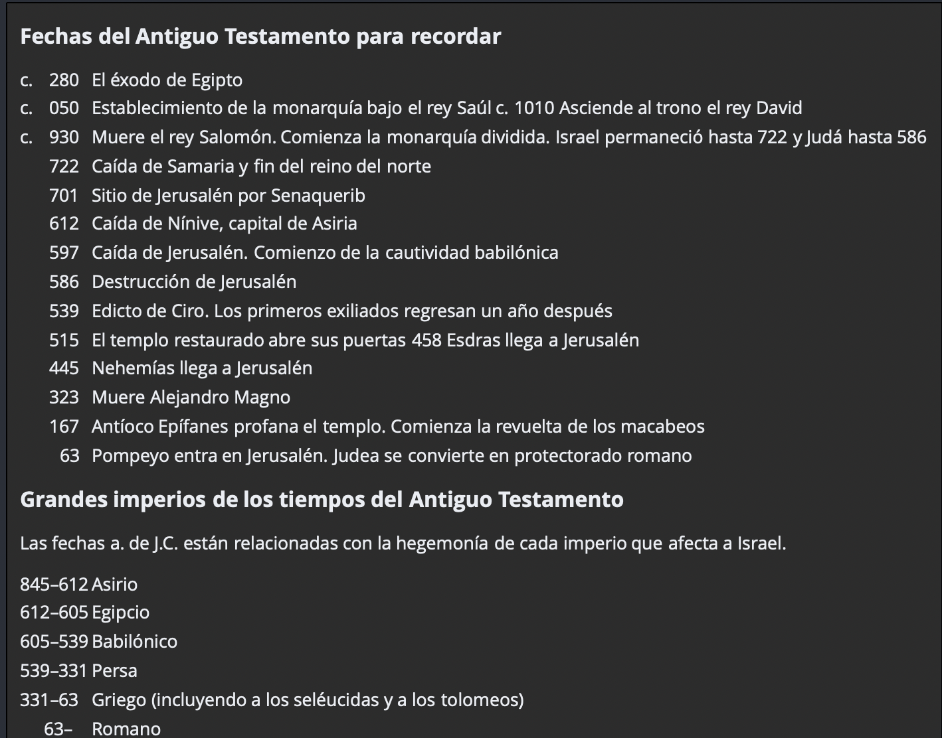
Príncipe de Paz
Ministerios Bíblicos
Transfondo del Antiguo Testamento 20

Slide 21

Príncipe de Paz
Ministerios Bíblicos
Libros históricos
Aunque esta literatura es historiografía hebrea antigua y no occidental moderna, ninguna historiografía es solo un estéril catálogo de hechos. Estos autores hebreos dan testimonio y relatan lo que vieron y oyeron desde su perspectiva. El historiador a menudo seleccionaba un tema y aportaba pruebas para desarrollarlo. Un ejemplo ulterior de ello es la “biografía” judía de Jesús que escribe Juan, en la que abiertamente declara que no es exhaustiva.
Por cierto, Jesús hizo muchas otras señales en presencia de sus discípulos las cuales no están escritas en este libro. Pero estas cosas han sido escritas para que ustedes crean que Jesús es el Cristo, el Hijo de Dios, y para que creyendo tengan vida en su nombre (Juan 20:30, 31).
Doctrina de la Humanidad y del Pecado 21
Notes:
Una vez que entendemos esto, no sorprende que la perspectiva y la intención del autor de Crónicas sean distintas del que escribió Samuel o Reyes. Estas historias están ancladas en la teología de la promesa que se desarrolló en el Pentateuco. El lenguaje de la promesa del pacto que Dios hizo con Abraham evoca el encargo que recibió Josué en Deuteronomio 31 y Josué 1; resuena en la promesa que Dios hizo a David en 2 Samuel 7; y está vinculada al pacto que Dios realizó con Moisés en el Sinaí.

Slide 22

Príncipe de Paz
Ministerios Bíblicos
Pueblo y lugar: Josué, Jueces, Ester, Esdras—Nehemías. Mientras que los cinco libros de Moisés representan una unidad, incluso una lectura superficial señala una fluida y clara conexión con el libro de Josué. Es una transición decisiva —la generación incrédula nunca dejó el desierto y Moisés, a quien no se le permitió entrar a la tierra prometida, pasó el bastón de mando a Josué— pero los temas se extienden a Josué, Jueces, Samuel y Reyes.
En Josué, y sobre todo en Jueces, se centra la atención en el lugar que Dios había escogido para plantar su nombre; el lugar que él había escogido para que viviera su pueblo y se convirtiera en un testigo de su gloria, una luz para los gentiles. Este lugar es su herencia (Jos. 1:6, et al.), el lugar de descanso (1:13, et al.) para que se formara como pueblo. La preservación de aquellos por quienes vendría la descendencia prometida es un tema trascendental de Ester, Esdras y Nehemías.
Doctrina de la Humanidad y del Pecado 22

Slide 23
Príncipe de Paz
Ministerios Bíblicos
El rey y el reino: Samuel, Reyes, Crónicas. A Abraham se le prometió el establecimiento del reino (Gén. 17:6), y sobre él se dieron instrucciones en la renovación del pacto (Deut. 17). Así que, aunque las malas intenciones de Israel fueron dolorosas para Samuel (y sin duda para Dios), la monarquía formó parte del plan de Dios y él les dio lo que ellos demandaban. Génesis 49 había predicho que la redención no vendría por la tribu de Benjamín, como Saúl pensaba, sino por la de Judá. En el momento adecuado, David, un hombre según el corazón de Dios, fue nombrado líder y fue el canal designado o conducto de la promesa del pacto dada a Abraham (2 Sam. 7:8–16).
Aunque muchas veces la promesa se vio amenazada, los historiadores del Antiguo Testamento dan testimonio del peregrinaje tan a menudo doloroso de este pueblo bendecido, con el propósito de mostrar la fidelidad de Dios para preservar un remanente justo mediante el cual vendría el Mesías, el Hijo de David.
Doctrina de la Humanidad y del Pecado 23

Slide 24

Príncipe de Paz
Ministerios Bíblicos
Los libros poéticos y sapienciales
Por definición, la poesía es un medio de expresión más colorido, extenso y emotivo que la prosa narrativa. Poetas y sabios reflexionan sobre las vicisitudes de la vida, sobre todo en lo que significa vivir en este mundo caído en el temor de Dios, en la esperanza de la promesa del pacto.
El temor del Señor: Job, Proverbios, Eclesiastés, Cantar de los cantares, Lamentaciones. Hay por lo menos dos puntos críticos en el Pentateuco donde se destaca el “temor del Señor”.
Doctrina de la Humanidad y del Pecado 24
Notes:
El primero está en el contexto de la prueba de fe más severa de Abraham. Después de haber demostrado su autenticidad, el ángel del Señor dijo: “…porque ahora conozco que temes a Dios” (Gén. 22:12). El segundo se refiere a Moisés cuando remarcó la necesidad de tener líderes capaces “temerosos de Dios, hombres íntegros que aborrezcan las ganancias deshonestas” (Éxo. 18:21), “hombres sabios, entendidos y experimentados” (Deut. 1:13). La sabiduría fue un tema importante para la comunidad del pacto. Así, el concepto del “temor del Señor”, anclado en el Pentateuco, se desarrolla en la literatura sapiencial. Esta trata con una amplia gama de temas, desde la perspectiva de una relación vital con Dios y la prudente aplicación de su verdad. El Predicador lo resume de esta manera:
La conclusión de todo el discurso oído es esta: Teme a Dios y guarda sus mandamientos, pues esto es el todo del hombre. Porque Dios traerá a juicio toda acción junto con todo lo escondido, sea bueno o sea malo (Ecl. 12:13, 14).
Alabanza de lo santo: salmos. El Salterio era el himnario de Israel. Algunos himnos expresan arrepentimiento; algunos reflexionan sobre el temor del Señor; otros hablan con expectación de la venida del Mesías. Hay aun otros que se quejan en extremo de la prueba de la calamidad y el dolor, y muchos expresan bellamente el gozo del corazón que cree en el Dios maravilloso y lleno de gracia. Es importante poner toda la atención posible al escenario histórico de un salmo dado.

Slide 25

Príncipe de Paz
Ministerios Bíblicos
Libros proféticos
No es raro que se equipare a la profecía con la predicción. Si bien los libros proféticos contienen predicciones, la mayor parte de ellas son dadas para la enseñanza de la teología de la torá y la predicación que aplica el significado de la promesa/plan de Dios a la vida cotidiana.
Si bien las predicciones amplían la revelación del propósito redentor de Dios, estaban destinadas a tener un impacto inmediato en la audiencia original: animar a los oyentes al arrepentimiento y la fe; a confiar y obedecer mientras aguardaban el día grande y terrible del Señor.
Doctrina de la Humanidad y del Pecado 25

Slide 26
Príncipe de Paz
Ministerios Bíblicos
En el progreso de la revelación respecto a la promesa/plan, los profetas desarrollaron dos temas en particular: el Mesías, como siervo que padece vicariamente, y el Mesías como rey justo y gobernante.
Una vez más, cuando la profecía cesa en Israel, hay un agudo sentido de que Dios no ha terminado. Hay una palpable anticipación de la venida del Mesías. El último de los profetas concluye con estas palabras:
He aquí yo envío al profeta Elías antes de que venga el día del SEÑOR, grande y temible. Él hará volver el corazón de los padres a los hijos, y el corazón de los hijos a los padres; no sea que venga yo y golpee la tierra con destrucción (Mal. 4:5, 6).
Doctrina de la Humanidad y del Pecado 26

Slide 27

Príncipe de Paz
Ministerios Bíblicos
Malaquías no habla de reconciliación doméstica, sino de avivamiento espiritual, de un tiempo cuando los que se han conformado con ser seguidores nominales (honrando a Dios con sus labios, mientras su corazón está lejos de él) se arrepientan, sean revividos y la relación del pacto se restaure de manera íntima, vibrante y vital. Un tiempo cuando los que se han alejado de la fe de los padres vuelvan su corazón hacia el hogar.
De esta manera se prepara el escenario para la venida del Mesías y se reanuda el relato con Mateo, Marcos, Lucas y Juan.
Doctrina de la Humanidad y del Pecado 27

